Slide 1
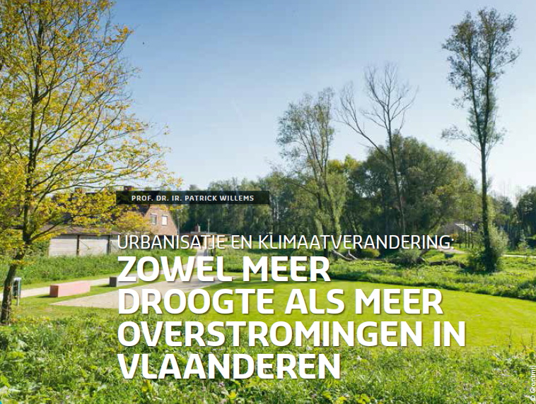


Slide 2
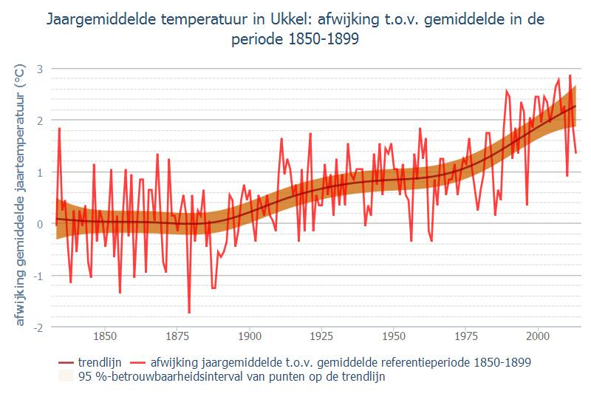
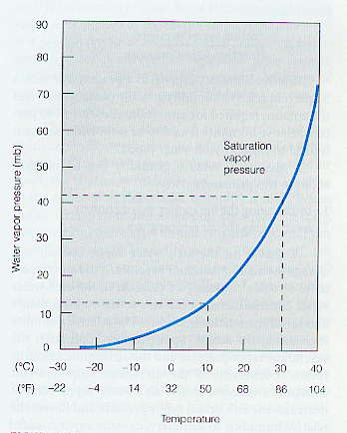
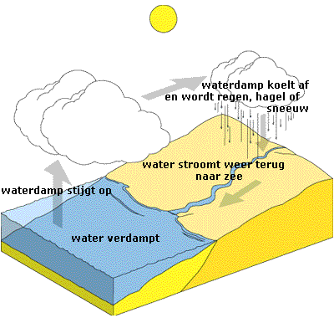
Klimaatverandering
–> meer hydrologische extremen
Toename van de verzadigingsconcentratie van waterdamp in de atmosfeer:
Temperatuurstijging Ukkel sinds 1830:

Slide 3
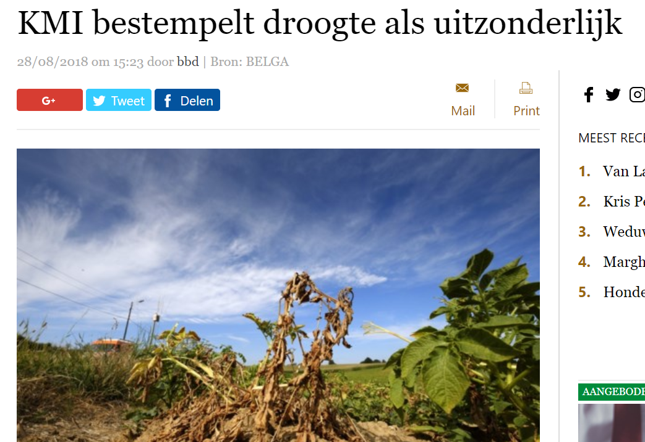
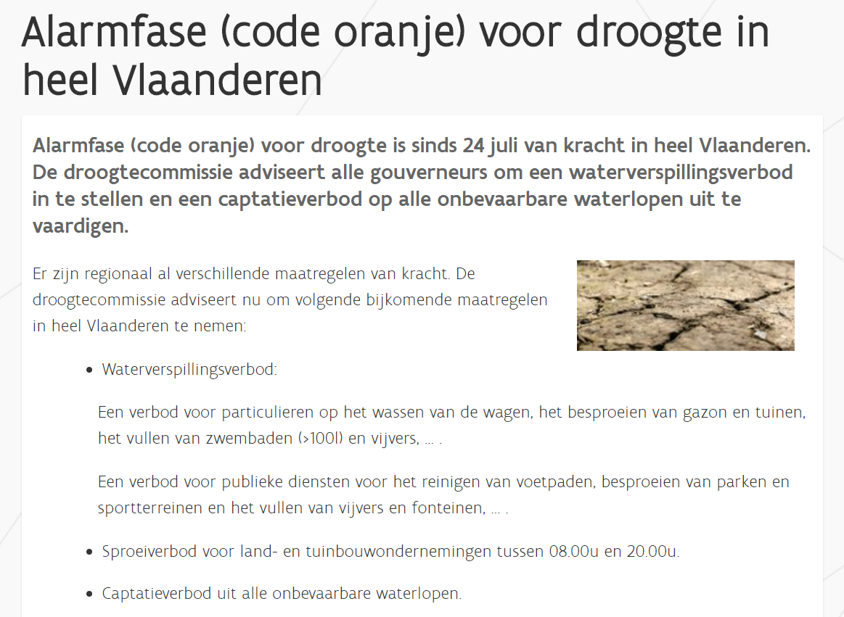
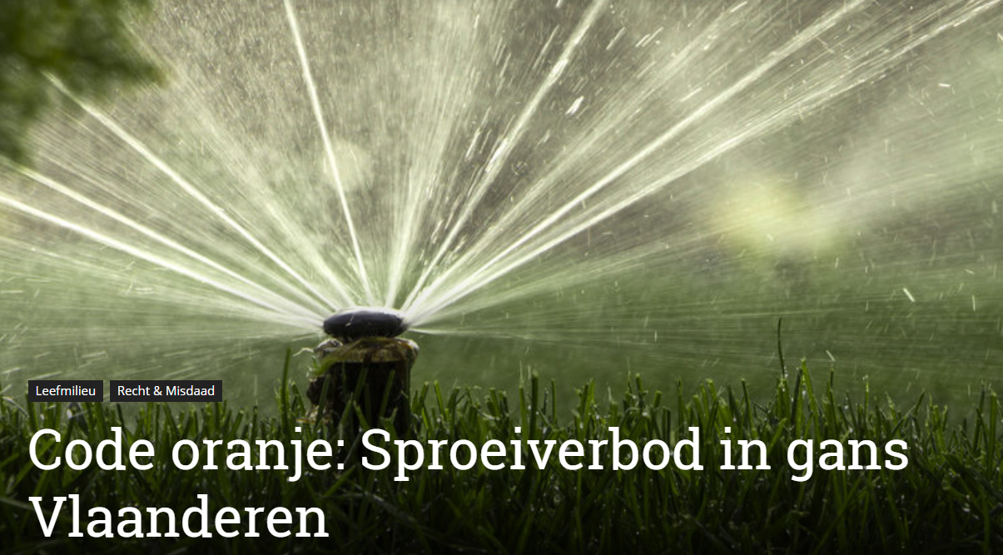
Vaker (lange) droogteperiodes
Zoals deze van vorige en deze zomer:

Slide 4
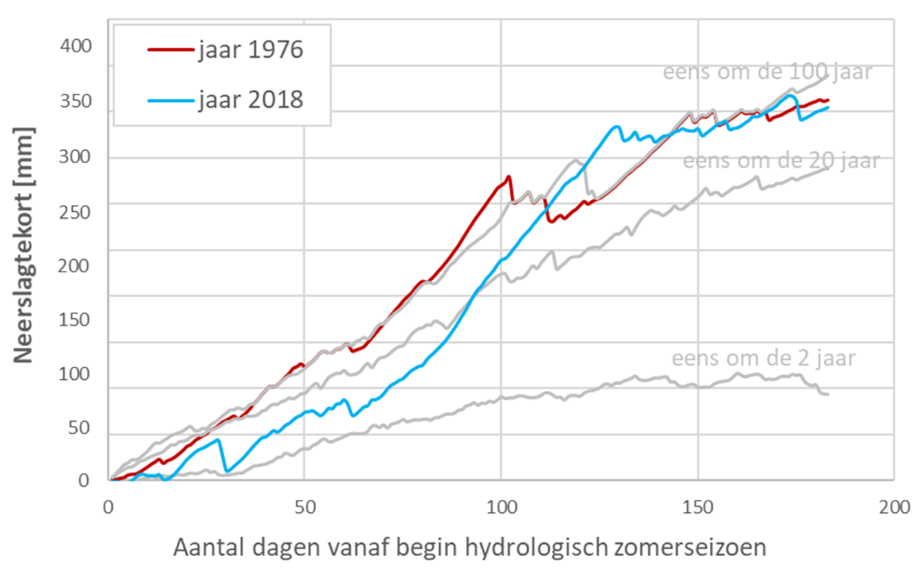
Vaker (lange) droogteperiodes
Zoals deze van vorige en deze zomer:
Wolfs, V., Willems, P. (2019), ‘Analyse historische droogte en ontwerprichtlijnen bronmaatregelen onder klimaatverandering’, KU Leuven – Sumaqua voor VMM, jan 2019
https://bwk.kuleuven.be/hydr/Research/urban-river/neerslagtekort

Slide 5
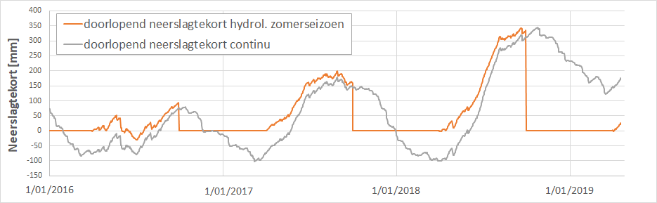
Vaker (lange) droogteperiodes
Doorlopend neerslagtekort, Vlaanderen:
Willems, P., Wolfs, V. (2019), ‘Analyse drinkwaterverbruik’, KU Leuven – Sumaqua voor VMM, jan. 2019
https://bwk.kuleuven.be/hydr/Research/urban-river/neerslagtekort

Slide 6
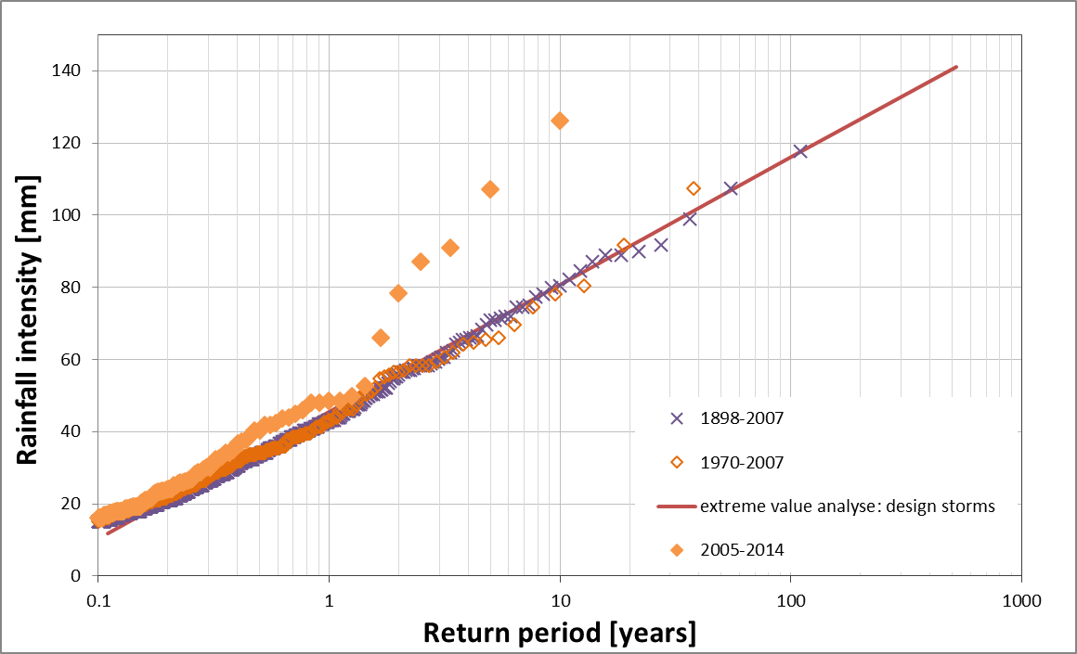
Vaker extreme piekregens
10-minuten neerslagmeting te Ukkel: 2005-2014 vs. 1898-2007:
Laatste 10 jaar Ukkel
Ontwerpstatistieken: laatste 100 jaar Ukkel

Slide 7
Wat brengt de toekomst?
?

Slide 8
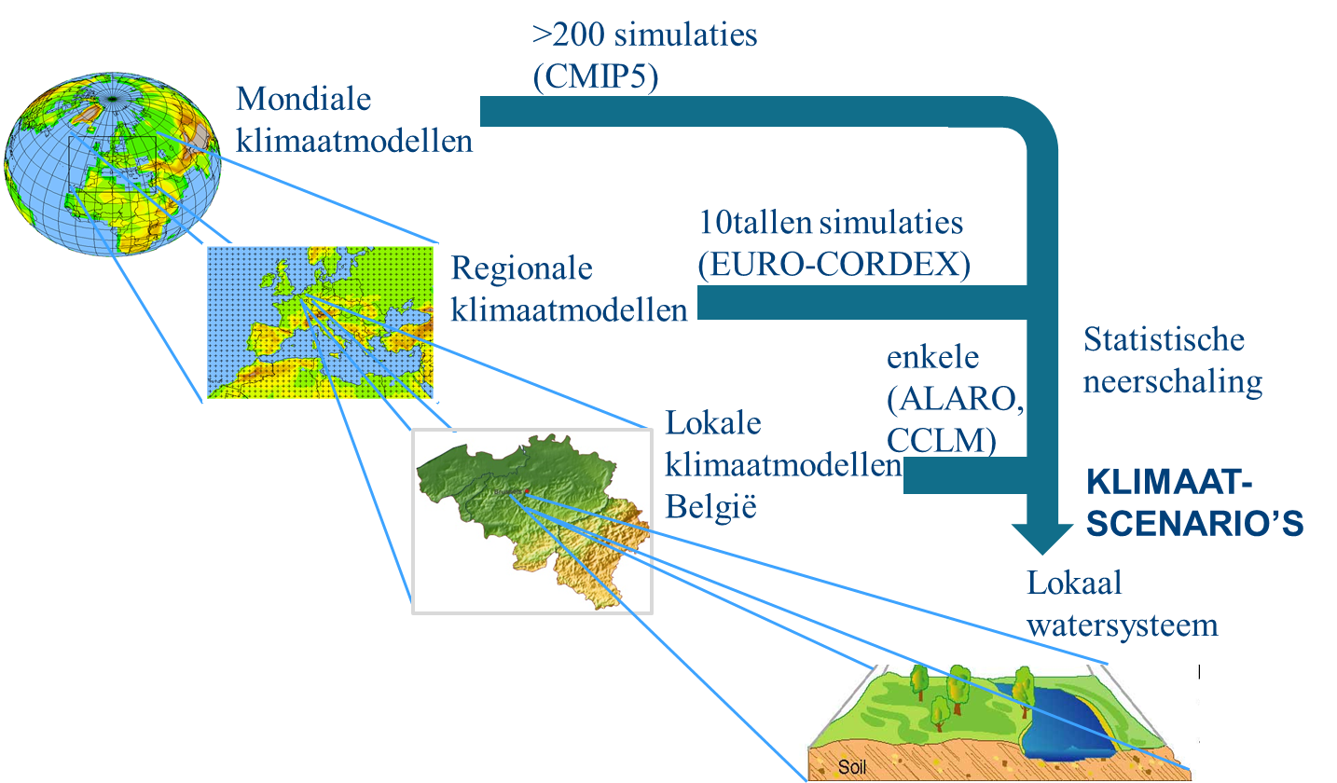
Impactanalyse klimaatverandering

Slide 9
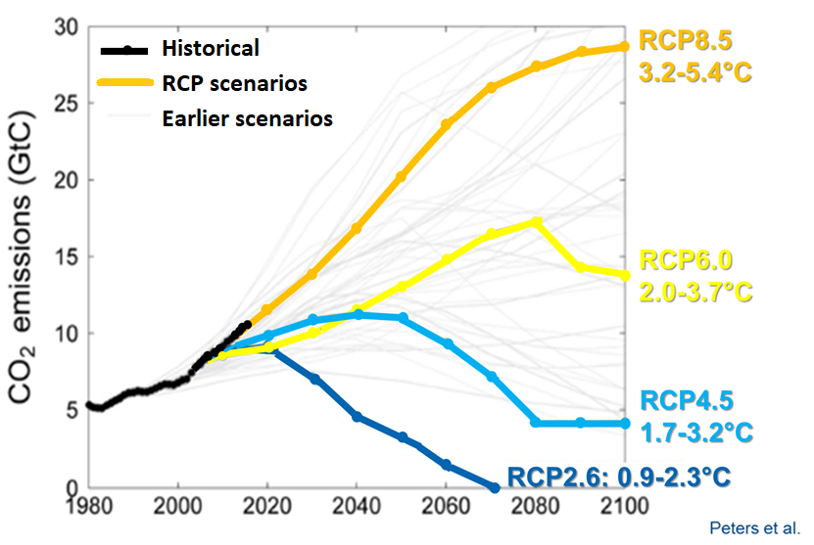
Broeikasgasscenario’s

Slide 10
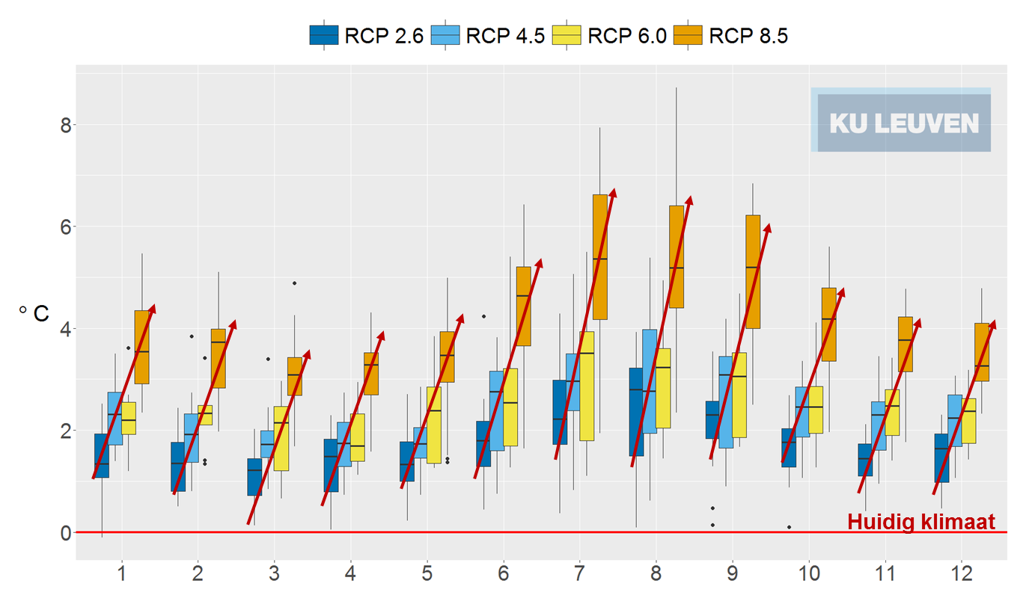
Klimaatverandering: hogere temperaturen
Verandering temperatuur Prov. Antwerpen -> 2100
+ onzekerheid o.b.v. >200 klimaatmodelruns:
klimaatmitigatieeffect
adaptatienood
Bijlage bij Provinciaal Klimaatadaptatieplan Provincie Antwerpen, Alterra - CAS & KU Leuven, dec. 2016

Slide 11
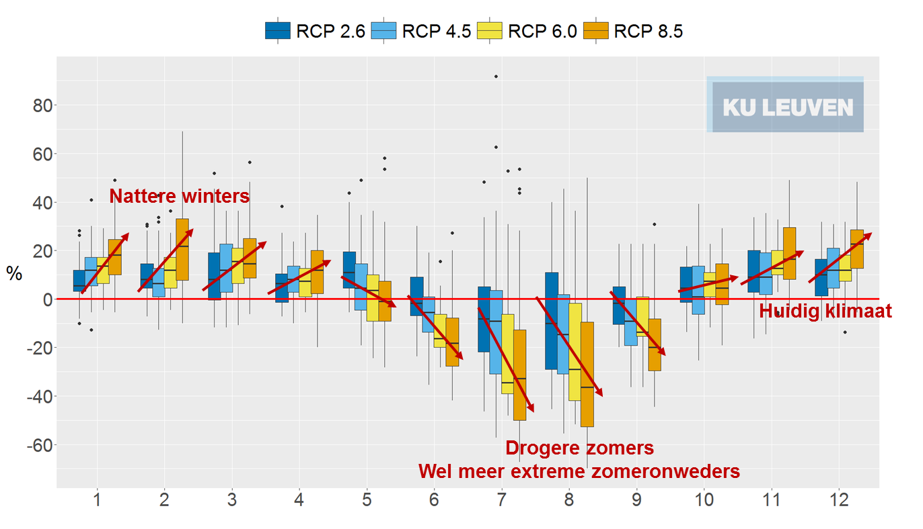
Klimaatverandering
–> meer hydrologische extremen
Verandering in neerslag Prov. Antwerpen -> 2100
+ onzekerheid o.b.v. >200 klimaatmodelruns:
Bijlage bij Provinciaal Klimaatadaptatieplan Provincie Antwerpen, Alterra - CAS & KU Leuven, dec. 2016

Slide 12
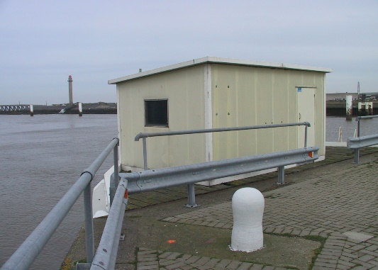
Zeespiegelstijging
Waterhoogte Belgische kust sinds 1925 + toekomstprojectie:
1.7 tot 4 mm/jaar sinds 1927
± 20cm in 100 jaar
toekomstprojectie tot 2100: +20cm tot +80cm
Kustmaregraaf Oostende:
Willems P. (2014), ‘Actualisatie van de extreme-waarden-statistiek van stormvloeden aan de Belgische kust’, KU Leuven - Afdeling Hydraulica, Rapport voor de Vlaamse Overheid – WL & Afdeling Kust, okt. 2014

Slide 13
Naast klimaatverandering,
nog een andere trend …

Slide 14
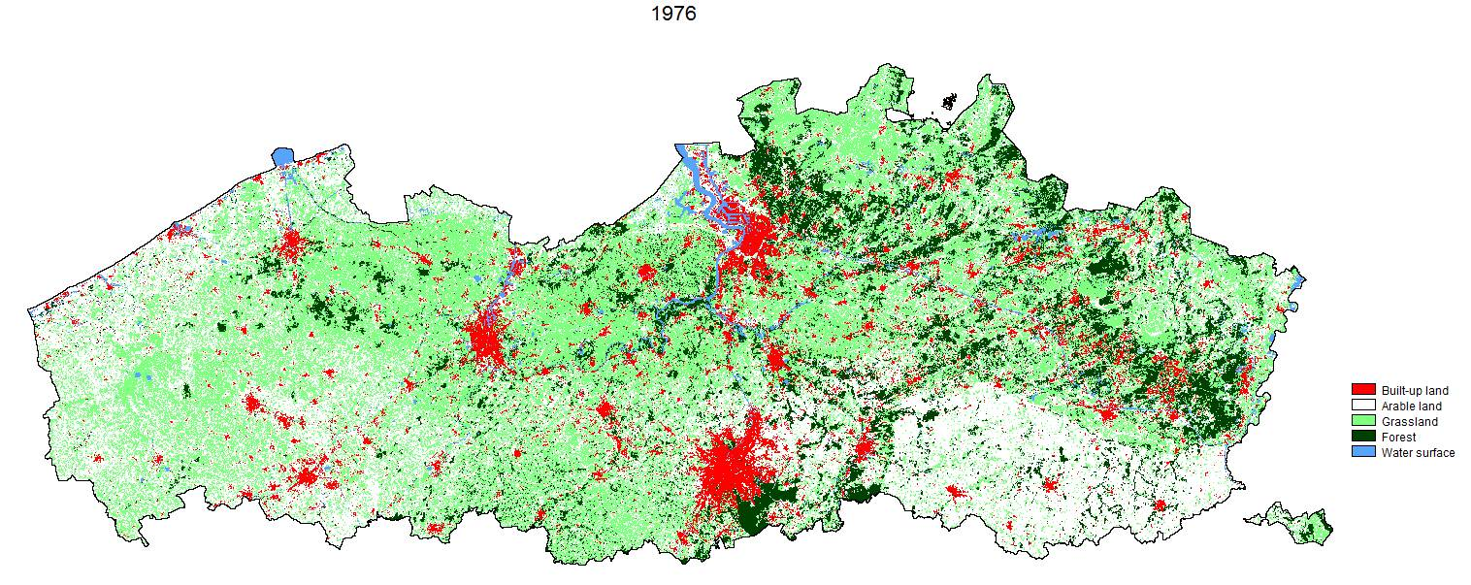
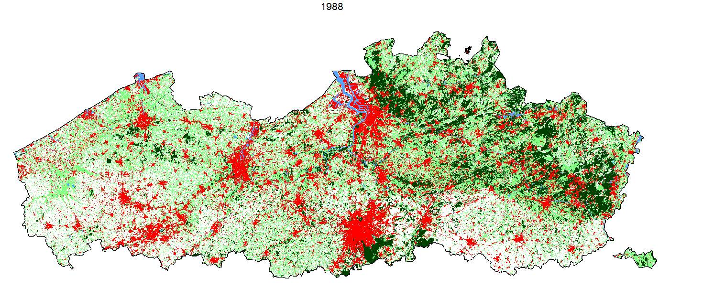
Urbanisatie -> Toenemende verharding
1976
Vlaanderen en Brussel:
1976: 4 – 5% verhard
2000
2000: 9 – 10 % verhard
2018: 14,5 % verhard
Poelmans L, Van Rompaey A, Ntegeka V, Willems P (2011) The relative impact of climate change and urban expansion on river flows: a case study in central Belgium. Hydrological Processes, 25(18), 2846-2858

Slide 15
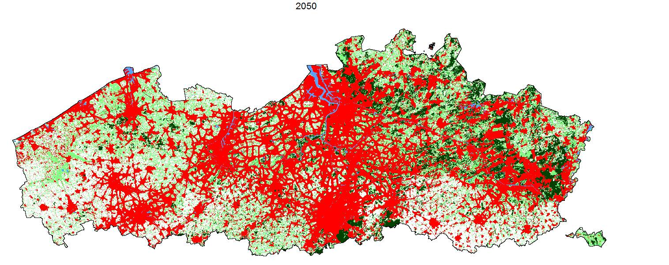
Urbanisatie -> Toenemende verharding
1976
Vlaanderen en Brussel:
1976: 4 – 5% verhard
2000
2050
“business-as-usual”
2050: ±20% verhard
betonstop
Poelmans L, Van Rompaey A, Ntegeka V, Willems P (2011) The relative impact of climate change and urban expansion on river flows: a case study in central Belgium. Hydrological Processes, 25(18), 2846-2858

Slide 16
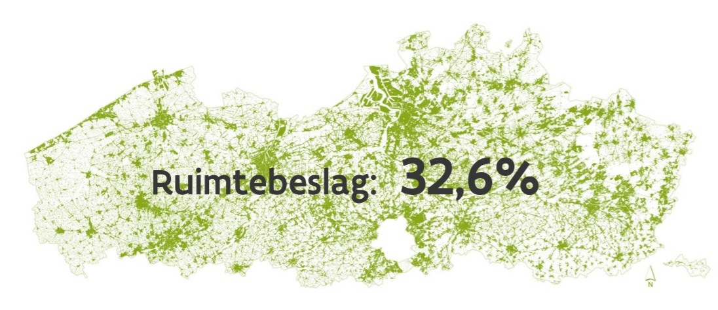
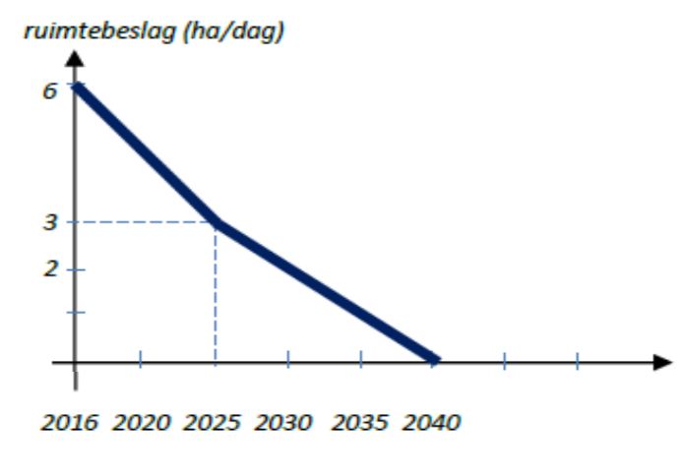

Beleidsplan Ruimte Vlaanderen (“betonstop”)
Toename ruimtebeslag terugdringen:
tot 3 ha/dag tegen 2025 en tot 0 ha/dag tegen 2040
Figuren: Vlaamse Overheid
- Dept. Omgeving
Wolfs, V., Ntegeka, V., Willems, P., Francken, W. (2018), ‘Impact van het Beleidsplan Ruimte Vlaanderen op rioleringen’, KU Leuven – Sumaqua voor VLARIO, april 2018

Slide 17
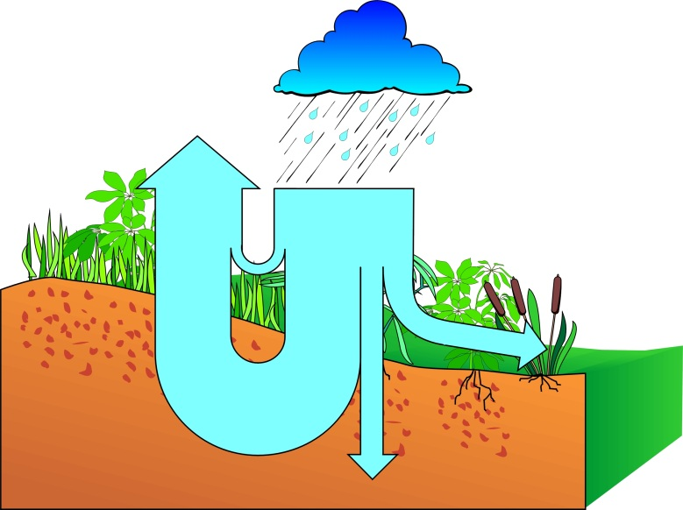
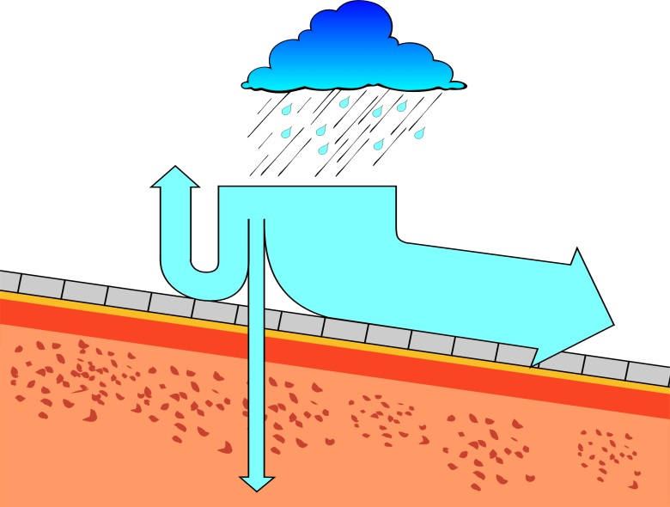
Urbanisatie -> Toenemende verharding
: verhoogt onze kwetsbaarheid (voor de toenemende frequentie & amplitude) v hydrologische extremen:
Hogere piekafvoeren tijdens extreme regenbuien
Minder infiltratie: verminderde waterbeschikbaarheid (oppervlaktewater & grondwater) tijdens droge perioden
Willems P, Olsson J, Arnbjerg-Nielsen K, Beecham S, Pathirana A, Bülow Gregersen I, Madsen H, Nguyen, V-T-V (2012) Impacts of climate change on rainfall extremes and urban drainage. Book IWA Publishing, 252p.

Slide 18
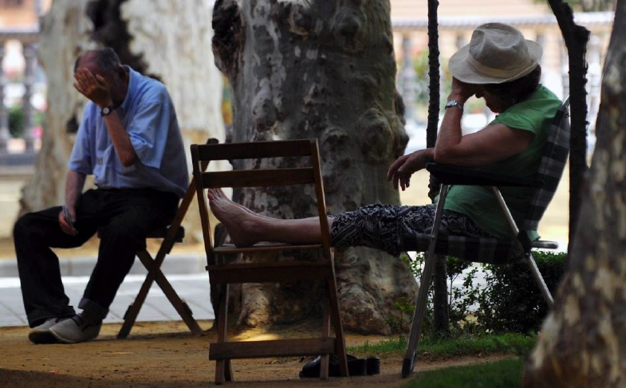
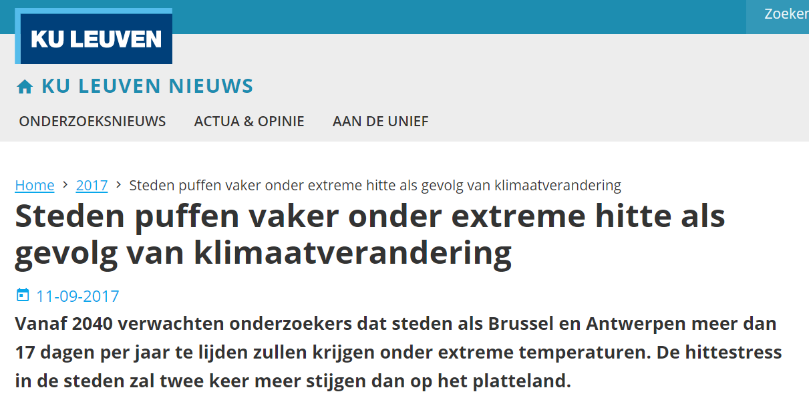
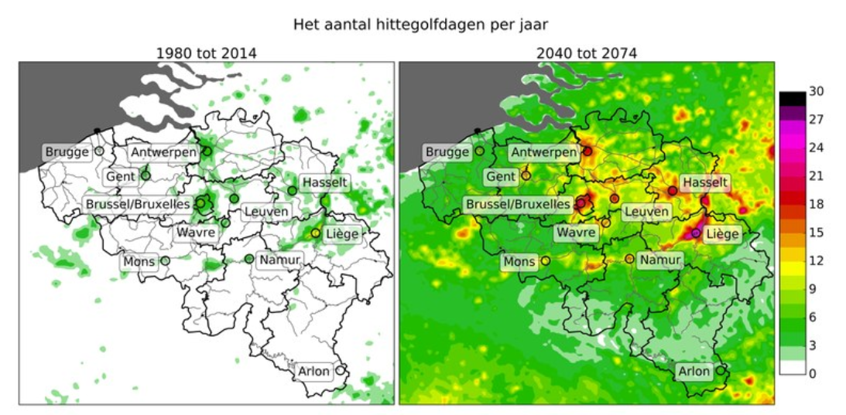
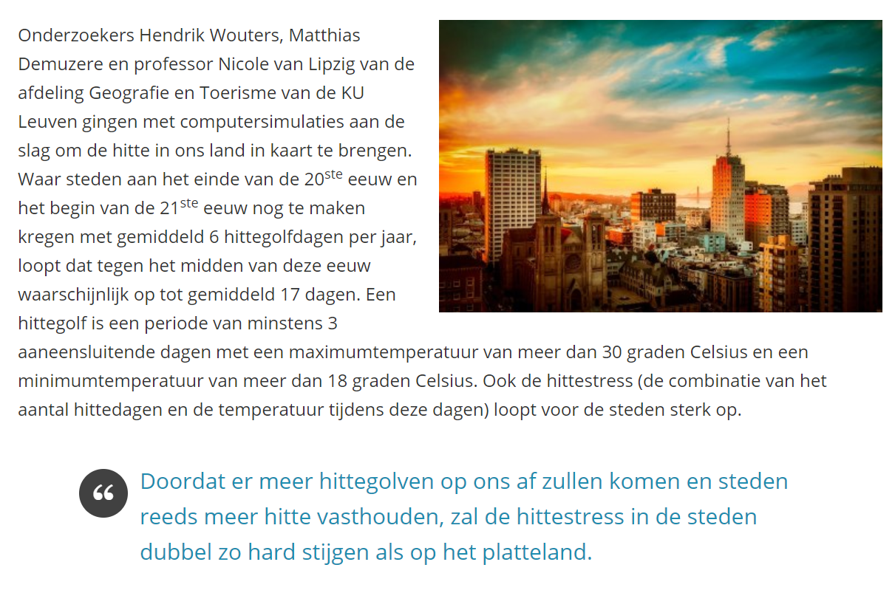
Klimaatverandering & urbanisatie
–> meer hittestress, vooral in steden
Wouters H., De Ridder K., Poelmans L., Willems P., Brouwers J., Hosseinzadehtalaei P., Tabari H., Vanden Broucke S., van Lipzig N., Demuzere M. (2017) Heat-stress increase under climate change twice as large in cities as in rural areas: a study for a densely populated mid-latitude maritime region. Journal of Geophysical Research, 44(17), 8997-9007

Slide 19
Onze regio is erg kwetsbaar voor deze twee trends:
Klimaatverandering
&
Toenemende urbanisatie
% bebouwd gebied tegen 2030 – economisch globaliseringsscenario:

Slide 20
Voornaamste gevolgen en risico’s ?

Slide 21
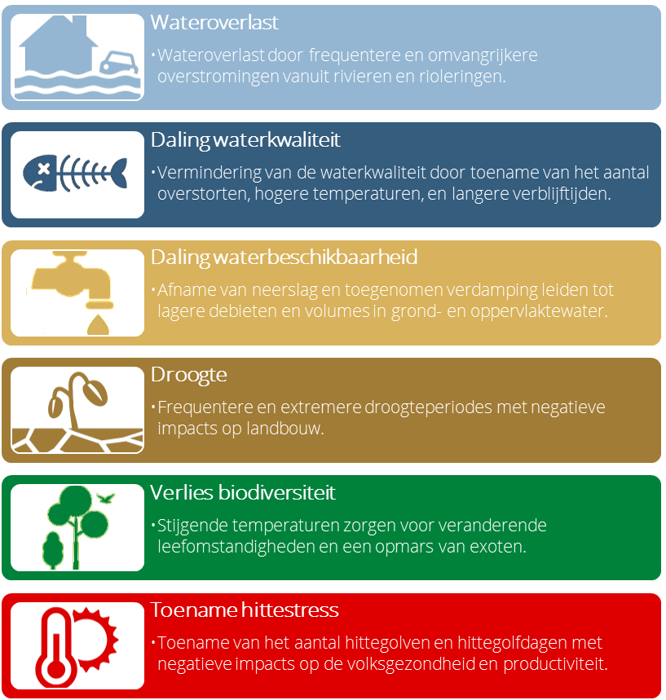
Voornaamste gevolgen en risico’s

Slide 22
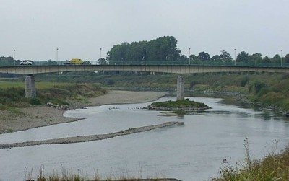
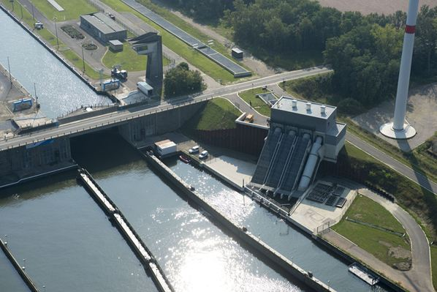
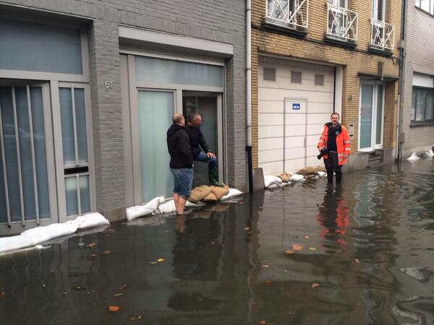
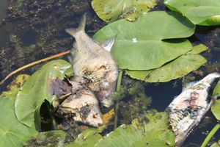
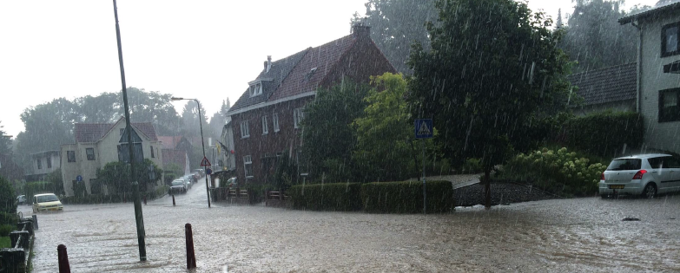
Vlaanderen:
Zeer kwetsbaar voor intensere piekregens
Factortoename 5-10 voor frequentie wateroverlast de komende decennia
concreet:
wie nu een kleine kans op schade loopt (bv. 1/100, eens in een leven)
-> ‘meer dan eens’ water in huis
wie nu reeds met hoge kans op wateroverlast kampt (vb. 1/10)
-> ‘bijna jaarlijks’ water in huis
Willems, P. (2013). ‘Revision of urban drainage design rules after assessment of climate change impacts on precipitation extremes at Uccle, Belgium’, Journal of Hydrology, 496, 166–177

Slide 23
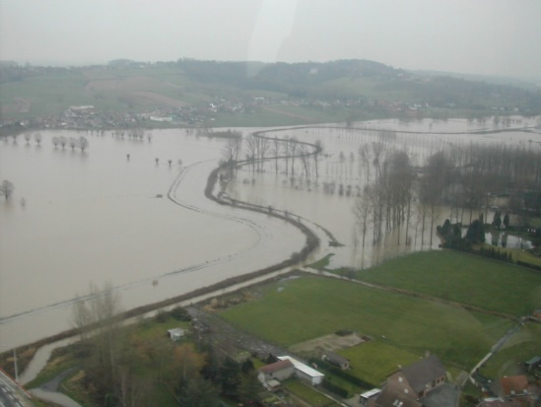
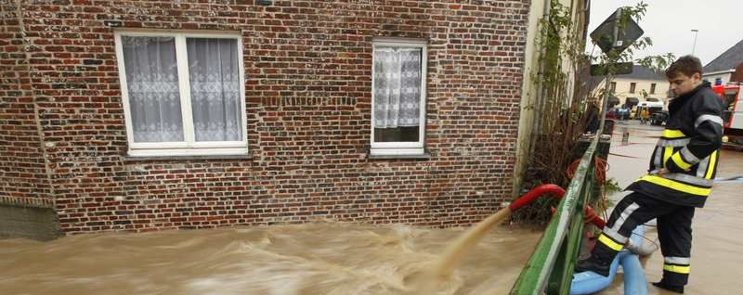


Vlaanderen:
Kwetsbaar voor nattere winters
In WINTER:
Huidig klimaat tot 2100:
  toename neerslag: 0 tot +60%
  toename temperatuur en verdamping: +1.5 tot 4°C
Toename piekafvoeren stroomgebieden & waterlopen
tot +35% afwaarts
tot > +100% opwaarts
Vansteenkiste, Th., Tavakoli, M., Ntegeka, V., De Smedt, F., Batelaan, O., Pereira, F., Willems, P. (2014), ‘Intercomparison of hydrological … in climate scenario impact projections’, Journal of Hydrology, 519, 743–755

Slide 24
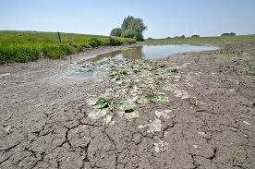
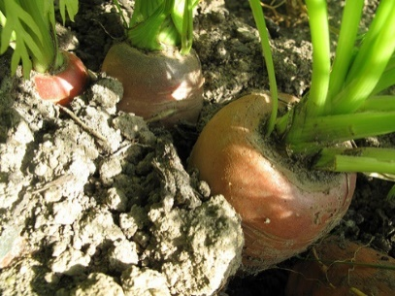
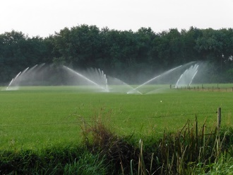
Vlaanderen:
Zeer kwetsbaar voor toenemende droogte
In ZOMER:
Huidig klimaat tot 2100:
  afname neerslagvolumes: 0 tot -60%
  aantal natte dagen: 0 tot -50%
  toename temperatuur en verdamping: +2 tot 9°C
Afname laagwaterafvoeren: tussen -30% en -70%
Gevolgen voor waterbeschikbaarheid (drinkwater, industrieel water, landbouw, scheepvaart), waterkwaliteit, ecologie
Tabari H, Taye MT, Willems P (2015) Water availability change in central Belgium for the late 21th century. Global and Planetary Change, 131, 115-123 | Laureaat Prijs Koning Boudewijnstichting

Slide 25
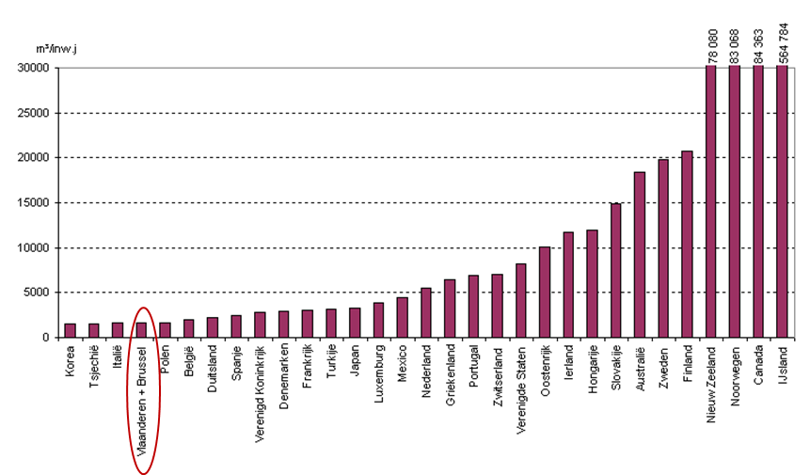
Vlaanderen:
Zeer kwetsbaar voor toenemende droogte
Door de hoge bevolkingsdichtheid:
lage waterbeschikbaarheid: 1480 m³/(persoon.jaar)
Internationale normen:
<2000 “zeer weinig”
<1000 “ernstig watertekort”
Willems, P., Wolfs, V. (2019), ‘Analyse drinkwaterverbruik’, voor VMM, jan. 2019
Wolfs, V., Willems, P. (2019), ‘Analyse historische droogte en ontwerprichtlijnen bronmaatregelen onder klimaatverandering’, voor VMM, jan 2019
Willems, P. (2015), ‘Effecten van de klimaatverandering op de laagwaterproblematiek van de Maas’, 20 jaar Maasafvoerverdrag, Riemst, nov 2015

Slide 26
Klimaatadaptatie !

Slide 27







Voornaamste actiedomeinen klimaatadaptatie
PerceelingrepenBouwen, wonen
Inrichting publieke ruimte
Aangepast ruimtelijk beleid
Klimaatgezonde scholen
Klimaatrobuuste natuur
Klimaatgezonde
bedrijven
Klimaatbestendige landbouw

Slide 28
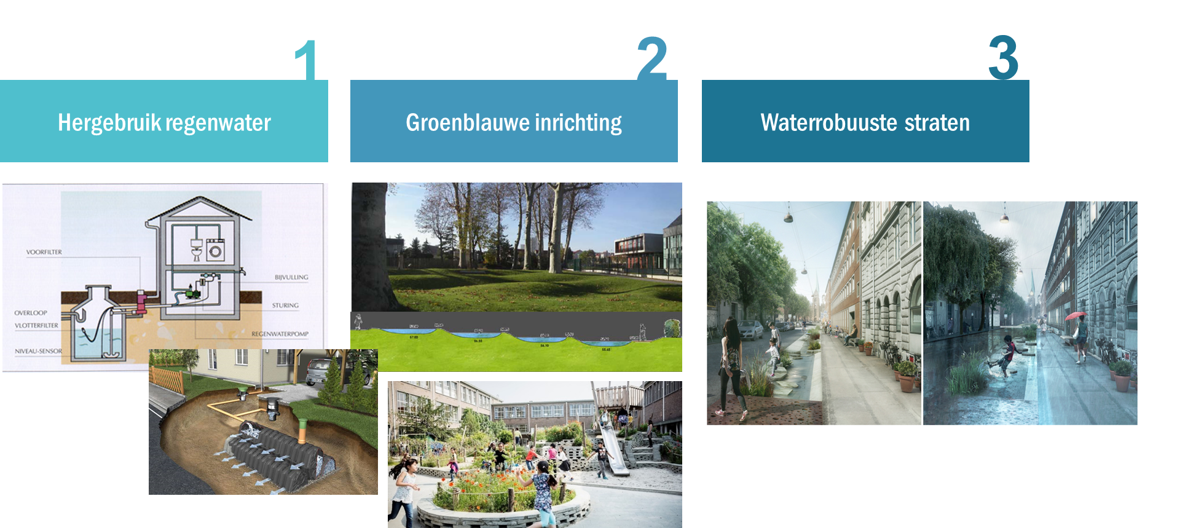
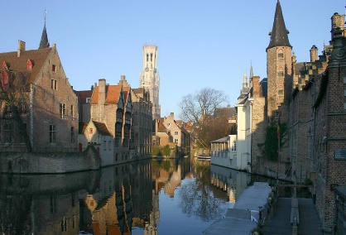
Klimaat- & water-robuuste (her)inrichting bebouwde omgeving

Slide 29
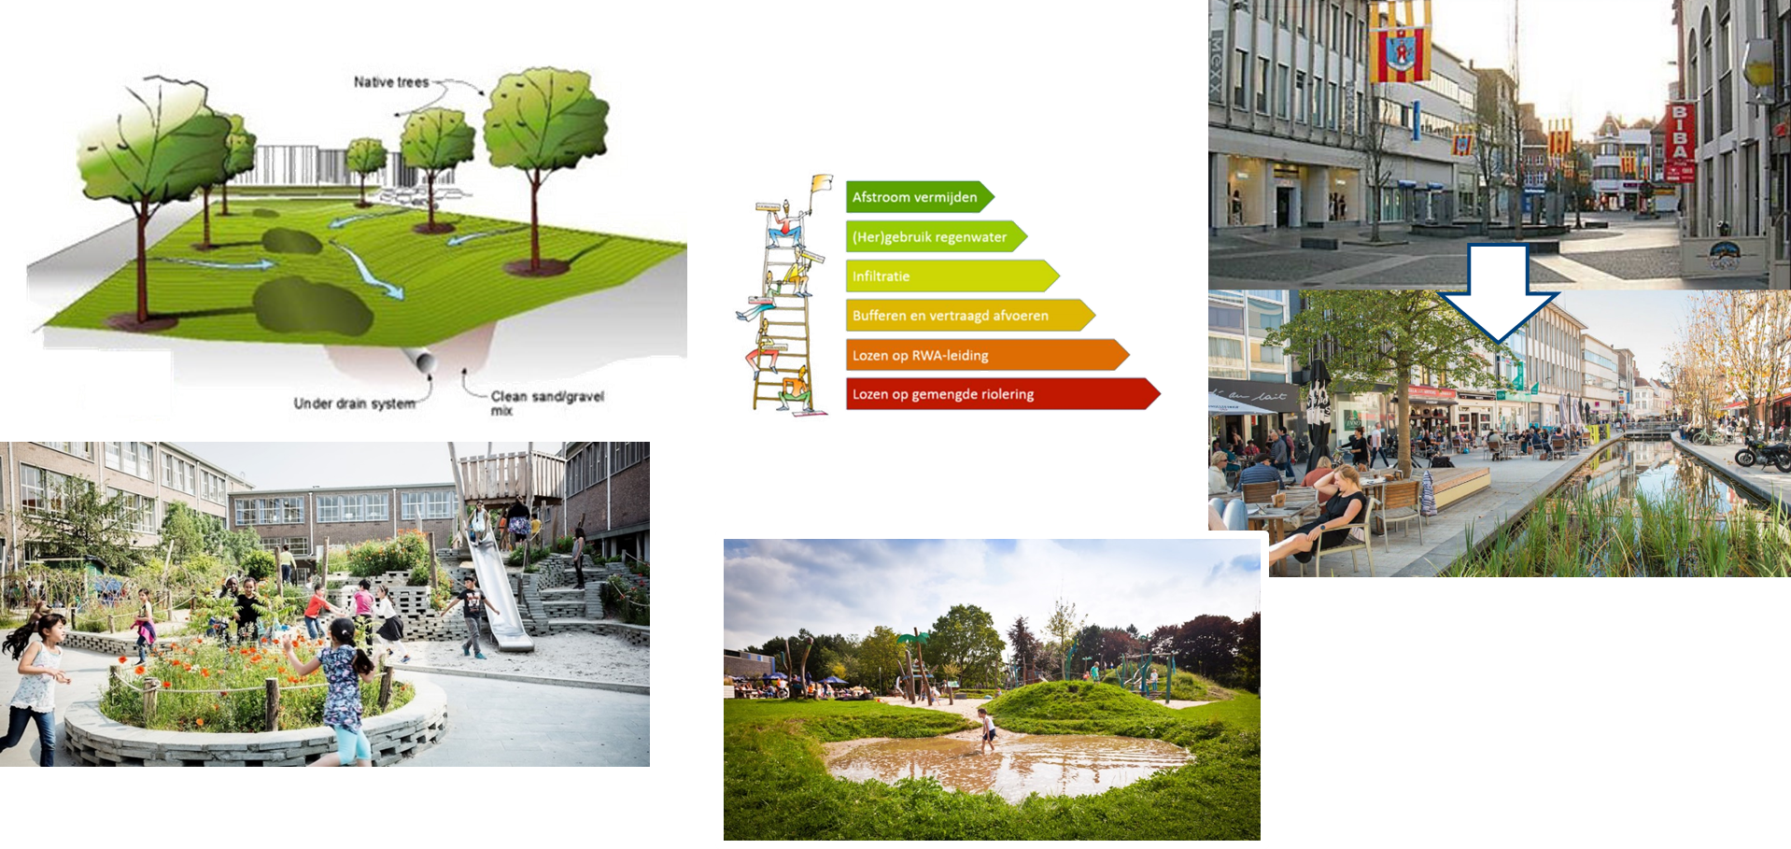

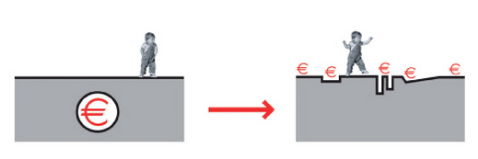
Groenblauwe oplossingen
: ideale klimaatadaptatiestrategie
Duurzaam: effectief onder alle klimaatscenario’s (bronmaatregel, geen end-of-pipe oplossing)
Flexibel/adaptief: stapsgewijze implementatie, i.f.v. precieze klimaatevoluties
“No regret” (geen harde infrastructuur)
Meervoudige voordelen
Laat gemakkelijk bottom-up aanpak & lokale burgerparticipatie toe

Slide 30
Groenblauwe oplossingen
: co-benefits, win-win-win-…
Minder rioleringsoverstromingen en wateroverlast
Grondwateraanvulling (verlaagde kwetsbaarheid tegen droogte)
In combinatie met groenaanleg: afkoeling, schaduw, minder hittestress
Verhoogde biodiversiteit
Verbeterde luchtkwaliteit
Verhoogde levenskwaliteit
Verhoogde sociale cohesie
Enz…

Slide 31
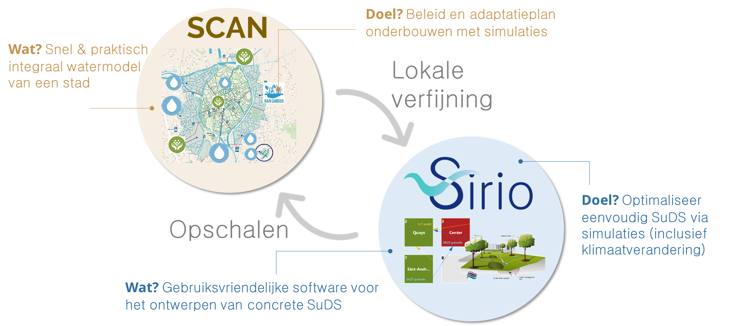

Tools: Sirio & Scan
https://www.sumaqua.be/sirio

Slide 32
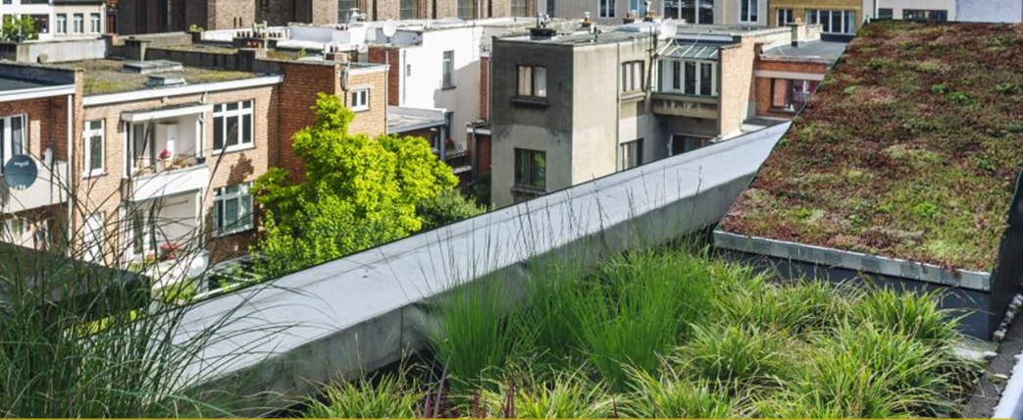
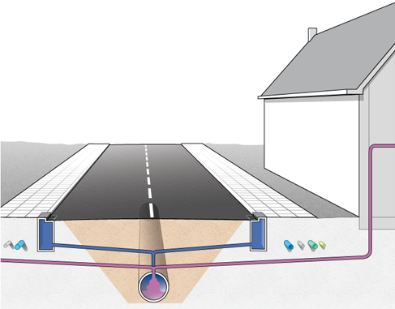
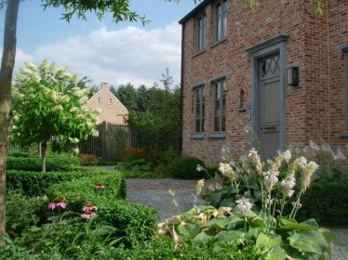
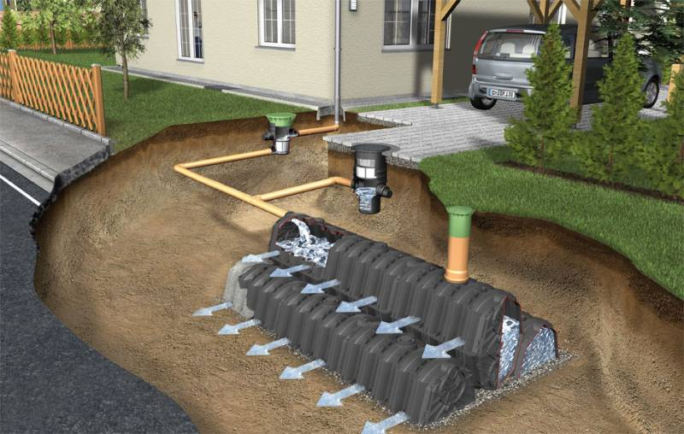
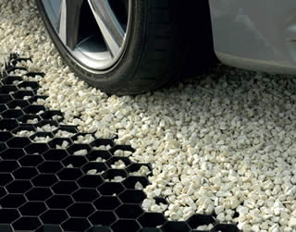
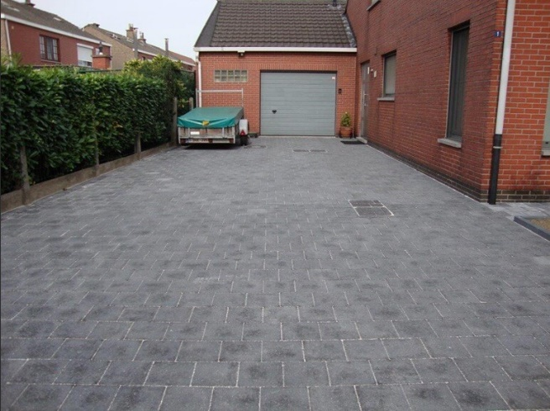
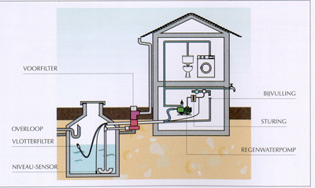

Klimaat- & water-robuuste (her)inrichting bebouwde omgeving
door meer groen en blauw tussen het grijs
ook in eigen tuin
groendaken:
: doorlatende verharding en (voor)tuin
infiltratie:
: regenwaterberging & hergebruik, ev. collectieve

Slide 33






Klimaat- & water-robuuste (her)inrichting bebouwde omgeving
door groen en blauw tussen het grijs
ook bedrijventerreinen en scholen

Slide 34







Ruimtelijk beleid:
Groenblauwe netwerken op macroniveau
Integreer water beter in ruimtelijke planning
: zorg voor groenblauwe dooradering in ruimtelijk beleid

Slide 35
Klimaatrobuust hittestressbeheer & biodiversiteitsversterking
Naast de eerdere blauwgroene oplossingen:
Uitbouwen van passieve koeling (gemeentegebouwen als voorbeeld)
Gebruik van klimaatbestendige constructies en materialen
Droogteresistente beplantingen
Zorg voor gemeenschappelijke zwembaden en recreatiedomeinen
Actualiseren natuurontwikkelingsplan, met bescherming bedreigde natuur, nieuw bosgebieden en hoogstammig groen, realisatie van koppelingsgebieden
Doelgerichte exotenbestrijding
Onderzoek mogelijkheden voor agroforestry, land-sharing, stadslandbouw, …

Slide 36


Klimaatrobuust droogtebeheer
Watervraag
& behoefte
Wateraanbod
(oppervlaktewater, grondwater, opties voor hergebruik)
Industrie
Rioleringen en overstorten
Neerslagafstroming, infiltratie, afspoeling
Huishoudens
Landbouw
Grondwater
Waterproductie en -voorziening
Waterlopen
Hydraulische sturing
Kanalen

Slide 37
Klimaatrobuust droogtebeheer
Watervraag reduceren:
Huishoudens: bv. regenwaterputten, collectieve in steden, sensibilisering, ook voeding
Industrie: bv. waterzuinige technologieën
Landbouw: bv. doordachte bodembewerking, efficiëntere irrigatie, droogteresistente gewassen
Wateraanbod optimaliseren:
Water bufferen, sparen
Intelligente sturing watersysteem, doordacht peilbeheer
Hergebruik, grijswater, zuivering
Minder verharding, landbeheer, valleibeheer, beter aanvulling grondwaterreserves

Slide 38

Inzetten op combinatie van “slimme” oplossingen
- slimme technologie
- robuuste infrastructuur
doordacht (multi-functioneel, creatief) ruimtegebruik
gedrag (<- sensibiliseren, gedeelde verantwoordelijkheid )
Prevention
Protection
Preparedness
Response
Illustratie: Linda van Os

Slide 39
Afstemming over bevoegdheden heen !
Openbaar domein
Ruimtelijke ordening
Klimaat
Leefmilieu
Smart city
Facilitair beheer
Toerisme
…
Personeel
Financiën

Slide 40

Klimaatadaptatieplanning
Multi-wins (co-benefits) identificeren, duidelijk maken en benutten!
Voorzie klimaatadaptatiebudget in meerjarenplan 2020-2025

Slide 41



Hemelwaterplan: integreer in klimaatadaptatieplan

Slide 42




Voorbeeld: aanleg & onderhoud gemeentelijke rioleringen
Naast chronisch gebrek onderhoud, té trage uitbreiding gemeentelijke rioleringen
Oplossing: Maak riolering aantrekkelijk!
Integreer in klimaat- en water-robuuste (her-)inrichting bebouwde omgeving
Koppel aan klimaatadaptatiebudget in meerjarenplan 2020-2025
Naar beleving én met propere waterlopen:

Slide 43
Uitdagingen voor het huidig & toekomstig waterbeheer:
Klimaatverandering
& urbanisatie
Kansen !

Slide 44

Meer info klimaatverandering & water in Vlaanderen:
www.klimaat.vmm.be
www.kuleuven.be/hydr/CCI-HYDR
patrick.willems@kuleuven.be

